Slide 1
Педагогические технологии физического воспитания на занятиях во внеурочное время
СТРИТБОЛ ОРАНЖЕВЫЙ МЯЧ
Подготовила учитель физической культуры Соколовская Е.З.
ГБОУЦО №633
г. Санкт-Петербург

Slide 2
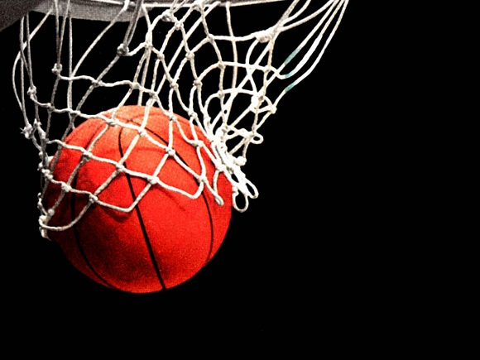
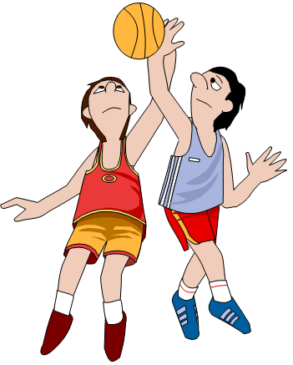
Цели мероприятия
популяризация игры стритбол среди учащихся
создание условий для укрепления и сохранения физического здоровья детей
формирование активной жизненной позиции и потребности в физических упражнениях
формирования сборной школьников для участия в соревнованиях по баскетболу городского и краевого уровнях

Slide 3
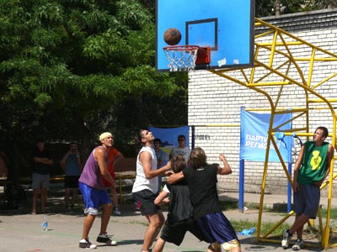
Задачи мероприятия
Укрепления здоровья, содействие нормальному физическому развитию
Развитие и совершенствование физических качеств (быстроты, ловкости и специальной тренировочной
Содействие воспитанию нравственных и волевых качеств, развитию психических процессов и свойств личности
Совершенствование приемов техники на уровне умений и навыков
Совершенствование индивидуальных и групповых тактических действий
Воспитание волевых качеств (преодоление трудностей, как во время игры, так и во время тренировочного процесса)

Slide 4
История Стритбола
Рождённый в Америке…
Стритбол ( называют, уличный баскетбол) родился в гетто – бедных негритянских районах американских индустриальных городов-монстров. В принципе, на улицах в баскетбол играли всегда, с тех самых пор, когда в 1891 году канадский преподаватель Джеймс Нейсмит придумал для своих учеников новую игру: попадать мячом (англ. ball) в корзину (англ. basket) с выломанным дном, подвешенную на высоте 10 футов. Но до 50-х годов прошлого века уличная игра была лишь забавой для мастеров традиционного баскетбола и особой популярностью не пользовалась. Всё изменилось в середине 20-го века. Количество играющих на улице ребят стало расти благодаря желанию темнокожих парней из бедных районов попасть в НБА. Выбор для большинства из них был не велик: криминал или спорт. Так улица стала для многих своего рода тренировочной базой, а уличный баскетбол - "путёвкой в жизнь". Конкуренция на площадках становилась жёстче, мастерство оттачивалось и шлифовалось.

Slide 5
Именно в тот период НБА стала менять цвет кожи. Если прежде чернокожий игрок был редкостью, то к концу XX века число белых в лиге уже не превышало 30%. В 1956 году фанат баскетбола Голькомб Ракер основал Ракер-парк, который сегодня для многих поклонников игры является гораздо более ярким символом Нью-Йорка, нежели статуя Свободы. Ещё бы! Ведь эта площадка стала ни много ни мало Меккой уличного баскетбола, его иконой.

Slide 6
Один из самых известных игроков, кто начинал свою карьеру на улице, Рафер Элстон. Спустя несколько лет в парке стали проводиться ежегодные баскетбольные турниры, баскетболисты нередко затыкали за пояс звёзд из НБА. Слава о здешних боллерах постепенно распространилась по всему миру, а ежегодные турниры, вроде EBC или Rucker League, приобрели широкий размах.

Slide 7
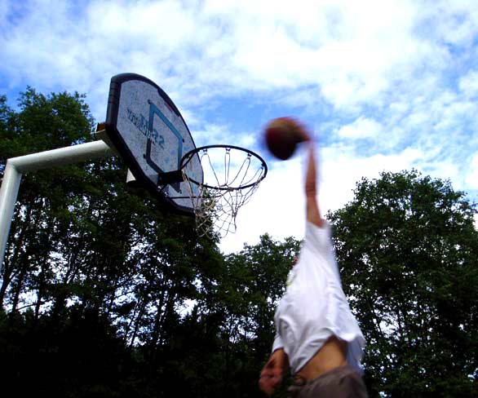
…и прижившийся в России
Именно с этих турниров в середине 90-х начинались карьеры нынешних легенд асфальтовых площадок. Места проведения турниров были самыми престижными: в Москве, была облюбована площадь Революции. В конце каждого мероприятия – большой молодёжный концерт. Нередко в качестве гостей турнира кампания "Адидас" привозила звёзд даже из НБА. Так, в 1998-м в Россию приезжал ещё юный Коби Брайант.

Slide 8
…и прижившийся в России
Стритбол приносил в каждый атмосферу праздника и невероятного баскетбольного движения, но, к сожалению, только на один уик-энд. Потом стойки убирали, и следующего турнира приходилось ждать целый год, гордо гоняя в школьном или институтском спортзале в брендовой майке, которая полагалась каждому участнику. Иметь майки нескольких "сезонов" считалось особым шиком и возводило играющего в разряд гуру уличного баскетбола. Сегодня практика турнира-праздника воплотилась в Кубке России. Он проводится в каждом из вовлечённых городов в течение одного дня, а уже на финал боллеры собираются в Москве.

Slide 9
К 2002 году в молодёжной среде сформировались предпосылки для того, чтобы уличный баскетбол превратился из дворовой забавы в "религию" для молодёжи. Проводя пробный турнир с участием команд из Москвы, Санкт-Петербурга, Перми, Краснодара и Ростова-на-Дону, оценив ситуацию, компания решила сделать ставку на строительство центров уличного баскетбола . Площадки, построенные стали "домом" для тысяч поклонников "лучшей игры с мячом". Идея объединить фанатов уличного баскетбола в разных городах в единую турнирную сетку привела к разработке общероссийской системы чемпионатов. В 2003 году прошёл первый чемпионат Reebok 3x3.

Slide 10
Стритбольная площадка
Каждый корт должен удовлетворять следующим требованиям:
Иметь ровную плоскую поверхность, покрытую асфальтом или другим материалом, пригодным для игры.
Иметь разметку, нанесенную белой краской в соответствии со схемой.
Правила проведения Adidas Streetball Challenge
1. Состав команды:
adidas Streetball – игра 3 на 3. Команда состоит из 4 игроков (3 в поле и 1 запасной). Во время турнира нельзя изменять заявленный состав команды.
2. Начало игры:
Игра начинается вбрасыванием из-за ограничительной линии, противоположной от кольца. Право начать игру определяется жребием.
3. Окончание игры:
Игра заканчивается:
3.1. По истечении 20 минут игрового времени;
3.2. Когда одна из команд набирает 16 очков;
3.3. Когда разница в счете составляет 8 очков.

Slide 11
Примечание №1:
В случае ничейного счета по истечении 20 минут игра продолжается до первого заброшенного мяча.
Примечание №2:
В случае проведения игр в подгруппах за победу команда получает 2 очка, за поражение – 1 очко, за победу с разницей 8 и более очков – 3 очка. За неявку команда получает 0 очков, а ее пришедший противник – 2 очка.
Примечание 3:
Капитан победившей команды отвечает за доставку протокола игры в судейскую коллегию.

Slide 12
4. Заброшенные мячи.
4.1 За каждый результативный бросок с игры из зоны ближе шестиметровой линии (6,2 м) и за штрафной бросок команде засчитывается 1 очко. За бросок из-за шестиметровой линии засчитывается 2 очка. 4.2 После каждого попадания мяч передается оборонявшейся команде, и игра возобновляется согласно п. 6.1. 4.3 Для того, чтобы мяч был засчитан, его после вбрасывания должны коснуться два игрока атакующей команды. 4.4 После перехвата мяч выводится за шестиметровую линию. Если мяч не выведен, набранное очко не засчитывается и мяч передается противоположной команде.

Slide 13
5. Замены.
Количество замен не ограничено. Запасной игрок может вступить в игру только после заброшенного мяча или перед вбрасыванием. После замены игра возобновляется согласно п. 6.1.
6. Вбрасывание.
6.1 После заброшенного мяча игра возобновляется из-за шестиметровой линии. Нападающий должен дать коснуться мяча игроку обороняющейся команды. Таким же образом мяч вводится в игру после фола, после штрафного броска, после нарушения правил атакующей командой. 6.2. После аута мяч вводится в игру путем вбрасывания в точке, ближайшей к той, где мяч покинул площадку.

Slide 14
7. Нарушения.
Применяются следующие правила: пробежка, двойное ведение, прыжок с мячом, правило 5-ти секунд, правило 30-ти секунд. После нарушения мяч передается противоположной команде, и игра возобновляется согласно п. 6.1. За бросок сверху – дисквалификация игрока. (Мяч не засчитывается и назначается штрафной).
8. Спорный мяч.
В случае возникновения спорной ситуации владение мячом определяется жребием. Только капитан команды может выступать от имени своей команды и подавать жалобы в случае возникновения разногласий. Разногласия считаются разрешенными после возобновления игры.

Slide 15
9. Фолы и штрафные броски.
Фолы объявляются игроком, против которого совершен фол. После фола мяч передается команде, против которой нарушены правила. После 6 командных фолов за любой фол в нападении назначается 1 штрафной бросок, после которого мяч передается провинившейся команде. При этом пострадавший игрок имеет право выбора между штрафным броском и владением мячом. В случае умышленного или грубого фола назначается 1 штрафной бросок (вне зависимости от количества командных фолов) и мяч остается у пострадавшей команды. Игрок, совершивший 2 умышленных фола, дисквалифицируется до окончания игры. Если после фола мяч попадает в кольцо, то засчитывается очко и записывается фол, штрафной бросок пробивается только после 6 командных фолов или в случае умышленного фола. После фола и штрафных бросков игра возобновляется согласно п. 6.1. В случае применения силы обе команды дисквалифицируются и выбывают из соревнований.

Slide 16
10. Тайм-ауты.
Команда имеет право на два 30-ти секундных тайм-аута. Время игры останавливается только, если тайм-аут взят в последние 3 минуты игры.
11. Судья-наблюдатель.
Судья-наблюдатель засекает время, ведет протокол игры и разрешает спорные ситуации. Судья-наблюдатель сам определяет умышленные фолы. Другие нарушения и фолы он лишь подтверждает. В случае необходимости он может взять судейство игры полностью на себя.

Slide 17
Глосарий
Стритбол (англ. Streetball) — уличный баскетбол
assist - предшествующий удачному броску, аналогично футбольной «голевой передаче»
ball – мяч
basket – корзина
center - центровой, обычно самый большой и высокий игрок в команде, играющий близко к кольцу
defense – защита
fake - финт, обманное движение
forward – нападающий
rebound – подбор
overtime - овертайм, дополнительный период игры на случай равного счёта по окончании основного времени (или предыдущего овертайма)
pass I - пас

Slide 18
План мероприятия
Этапы | Работа в программе | Срок | Ответственный
Положение | Word | за 3 недели до мероприятия | Соколовская Е.З.
Объявление | Word | за 2 недели до мероприятия | Учителя физкультуры
Протокол олимпийка (е-вариант) 9-11 классы | Word | электронный вариант уже на мероприятии | Соколовская Е.З.
Заявка | Word | за 2 недели до мероприятия | Соколовская Е.З.
Печать грамот | Word | по окончании мероприятия | Секретарь соревнований
План-разработка | Word | за 2 недели до мероприятия | Соколовская Е.З.

